Slide 1
SINTESI 8° RAPPORTO DONARE PER CURARE POVERTÀ SANITARIA E DONAZIONE FARMACI

Slide 2
Attraverso le informazioni contenute nella banca dati BFOnline messa a punto nel corso di due decenni dalla Fondazione Banco Farmaceutico, il Rapporto OPSan 2020 compie un viaggio metaforico nelle Nove Italie identificate dall’Istat per lo studio della povertà assoluta per presentare le mete raggiunte dai protagonisti del recupero e della donazione dei farmaci a favore di chi è povero di reddito e di salute prima e dopo che la pandemia Covid-19 sconvolgesse il nostro Paese. Destabilizzando molte certezze. Tra cui anche quella della inviolabile solidità delle opere di carità.

Slide 3
Prima della pandemia si poteva registrare un primo segnale di speranza dopo anni difficili. Nel 2019 la povertà assoluta ha coinvolto 1 milione 674 mila famiglie (4 milioni 593 mila persone).
Dopo il costante aumento avvenuto nell’ultimo decennio, si registra finalmente una significativa riduzione a livello nazionale (-0,6 punti percentuali) grazie all' andamento favorevole avvenuto nelle regioni del Mezzogiorno (- 1,4 punti percentuali medi con picchi in particolare nelle aree metropolitane) e nelle regioni del Centro (- 0,9 punti percentuali), mentre resta stazionaria la situazione nelle regioni del Nord (ma in crescita nei Comuni sotto i 50mila abitanti).

Slide 4
Un campanello d’allarme giunge tuttavia dall’ammontare assoluto e relativo della spesa dedicata alle cure mediche da parte dei poveri e non poveri. Mentre quest’ultimi hanno una capacità di spese pro-capite mensile di 65 euro, le persone non povere possono spendere solo 10,15 euro, meno di 1/5 dei non poveri. Il confronto territoriale mostra una sensibile variazione della spesa sanitaria mensile dei poveri che tocca il suo valore minimo (6,22 €) nei comuni intermedi del Centro (quelli situati alla periferia delle città metropolitane e nei comuni con oltre 50 mila abitanti) e il suo valore massimo (14,60 €) nei comuni metropolitani del Nord.

Slide 5
Il calo della povertà assoluta ha portato con sé, finalmente, una diminuzione nel numero dei bisognosi che si sono rivolti agli oltre 1.859 enti della rete che fa capo al Banco Farmaceutico, scesi a circa 434mila dopo essere stati negli anni passati stabilmente sopra la quota dei 500mila. Per aiutare questi bisognosi, subito prima dell’inizio della pandemia si era registrata la consueta, generosa mobilitazione del mondo delle farmacie (4.944 quelle che a febbraio 2020 hanno aderito alla GRF), attivatesi in ciascuna delle Nove Italie con proporzioni che ricalcano il diverso grado di sviluppo della Rete Banco Farmaceutico (più al Nord e nelle grandi aree metropolitane).

Slide 6
Di fronte a questa situazione in chiaroscuro, la pandemia ha rappresentato un severo “stress test” per l’intero sistema delle donazioni. L’analisi svolta sulla componente più strutturata degli enti della rete di BF (circa 900 enti) segnala che, per la prima volta, il mondo della carità ha dovuto cedere il passo: oltre il 40% di questi enti ha dovuto ridurre o limitare fortemente le attività, mentre quasi 6 su 100 hanno chiuso i battenti in modo definitivo. Il risultato è drammatico: gli utenti dichiarati da questo gruppo particolarmente rilevante di enti sono calati di oltre il 55% rispetto a quelli dichiarati a inizio anno. Da cui il grande, drammatico paradosso di questo lungo 2020: mentre la crisi economica mordeva, facendo probabilmente rialzare il numero dei poveri dopo il segnale positivo del 2019, la prima linea della risposta ai bisogni di queste persone è venuta meno. Una sorta di “pandemia sociale” che per la prima volta viene registrata grazie alla ricerca qui presentata.

Slide 7
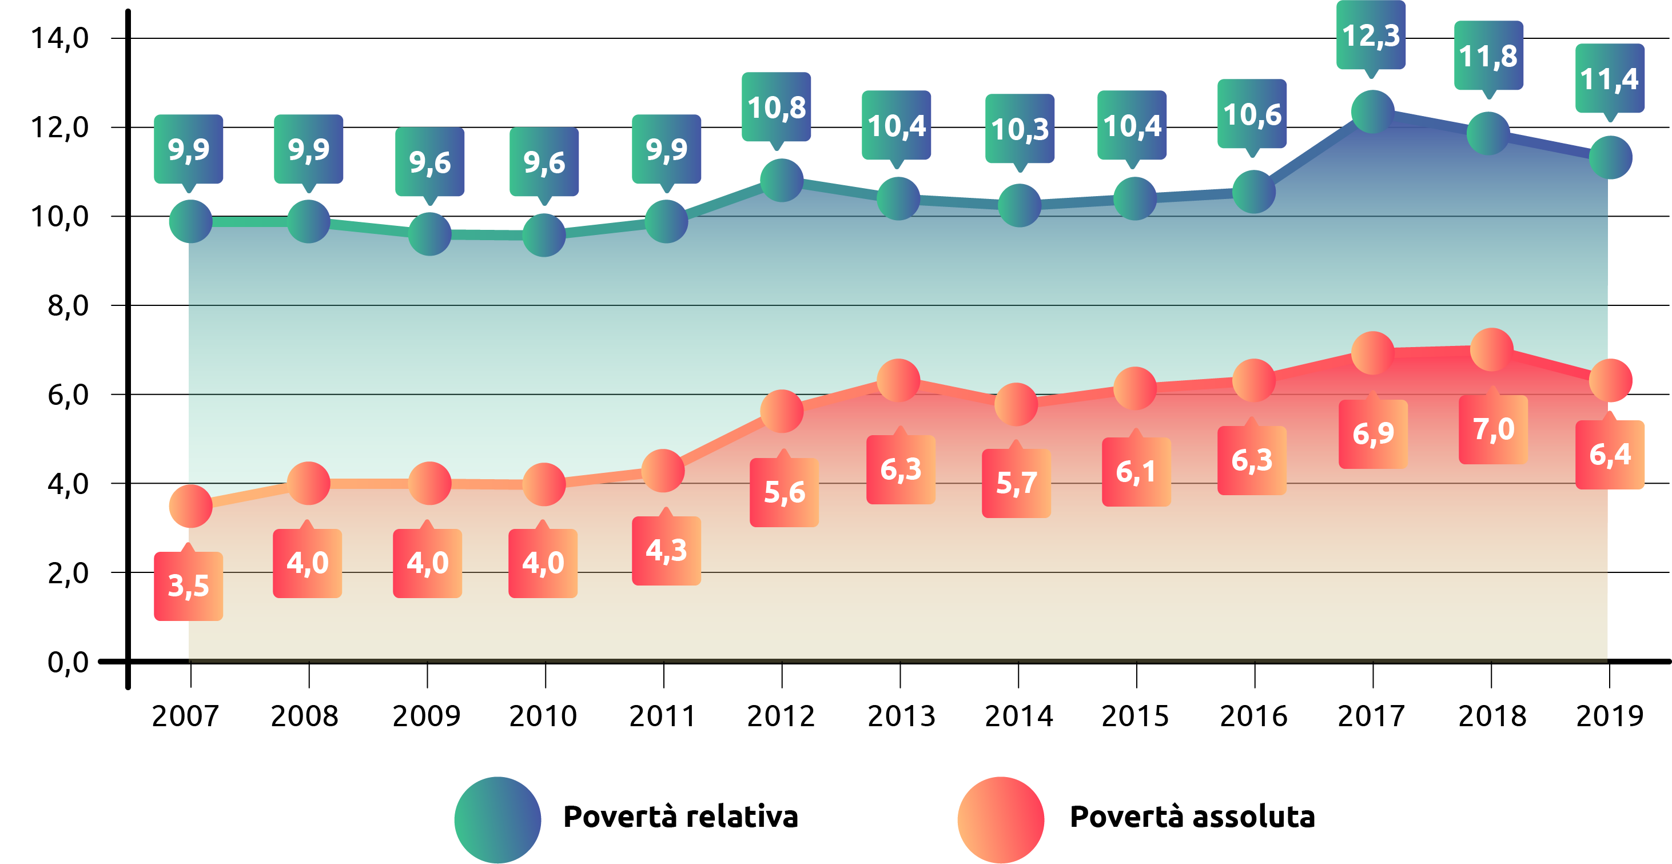
Andamento della povertà assoluta e relativa in Italia:
2007-2019 (valori %)

Slide 8
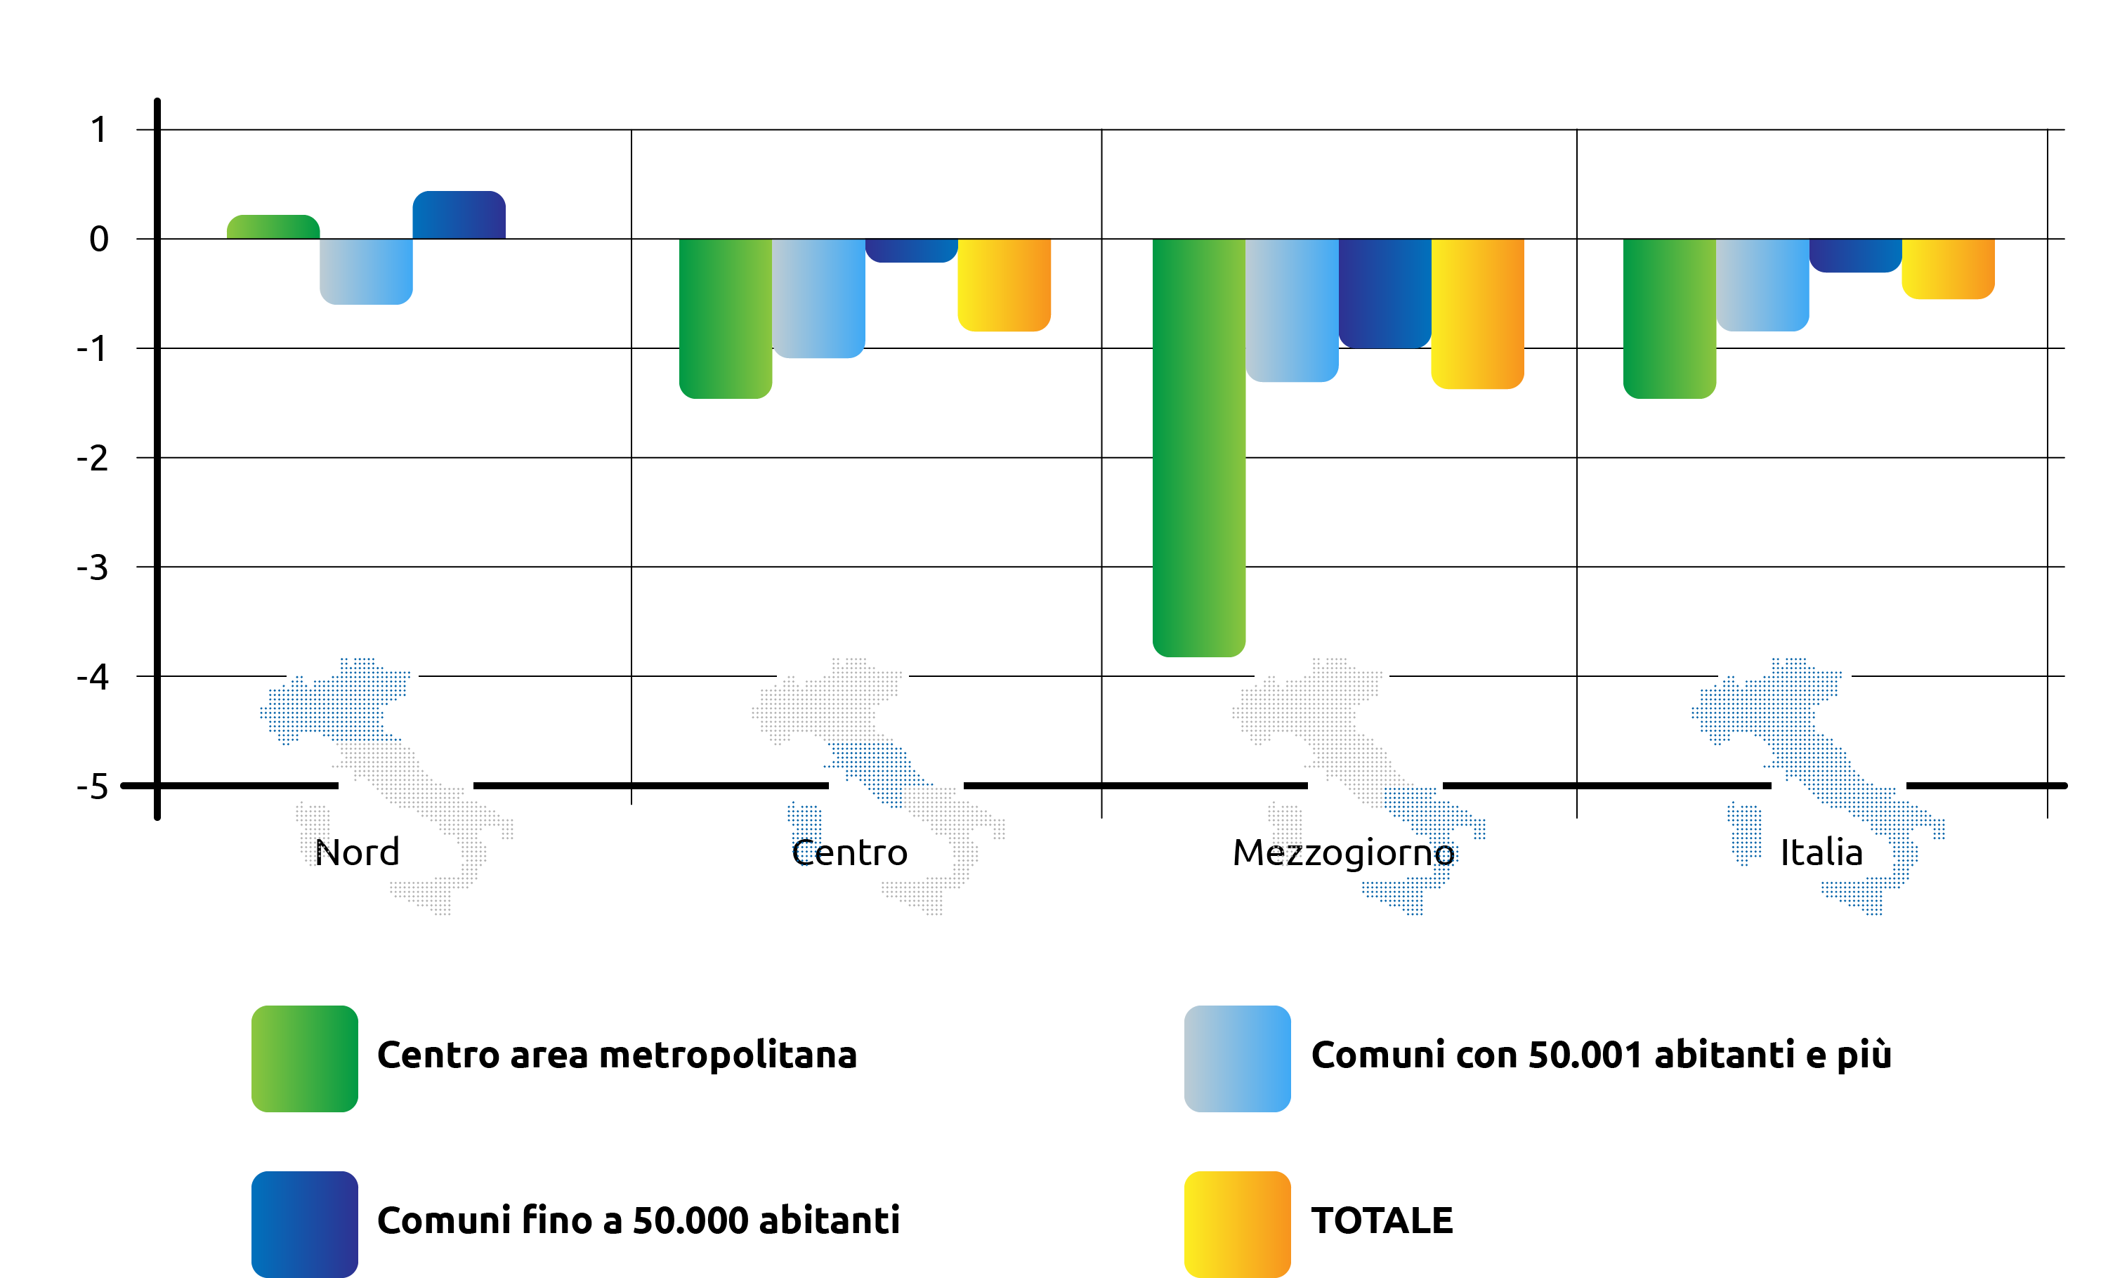
Variazione incidenza povertà assoluta
2019 su 2018 nelle Nove Italie (punti percentuali)

Slide 9
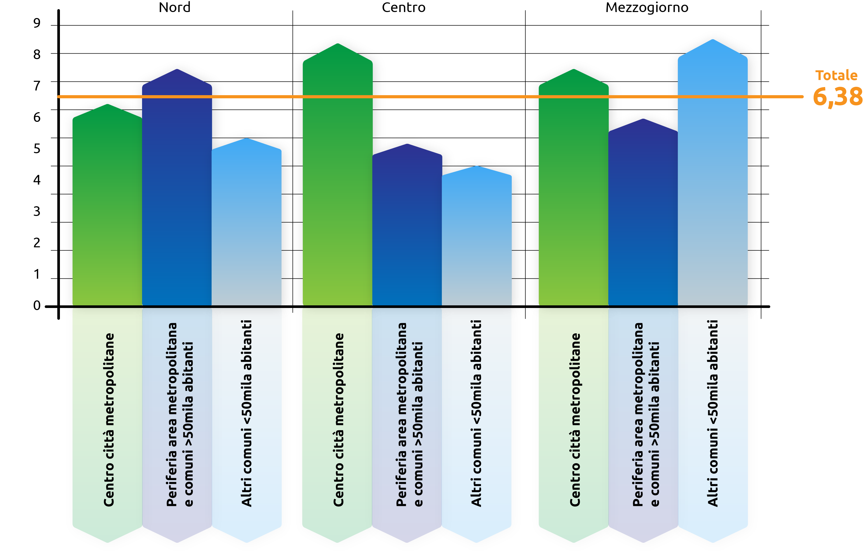
Spesa pro-capite mensile in medicinali della famiglie povere nelle Nove Italie, valori in euro, anno 2019.

Slide 10
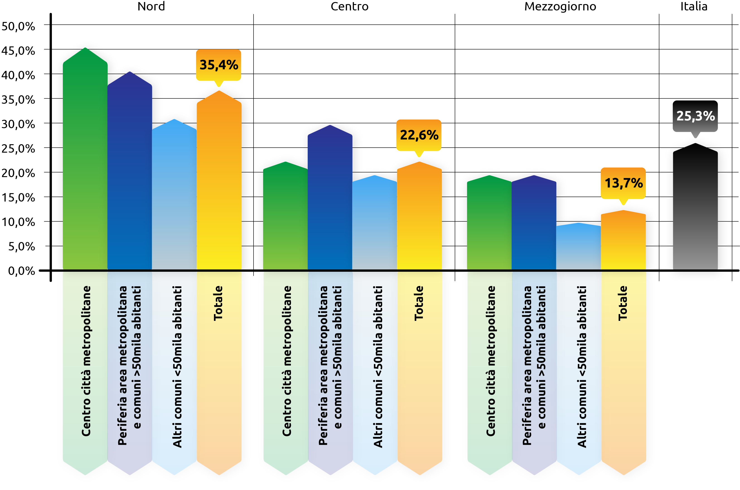
Tasso di partecipazione delle farmacie GRF 2020
su totale farmacie nelle Nove Italie (valori %)

Slide 11
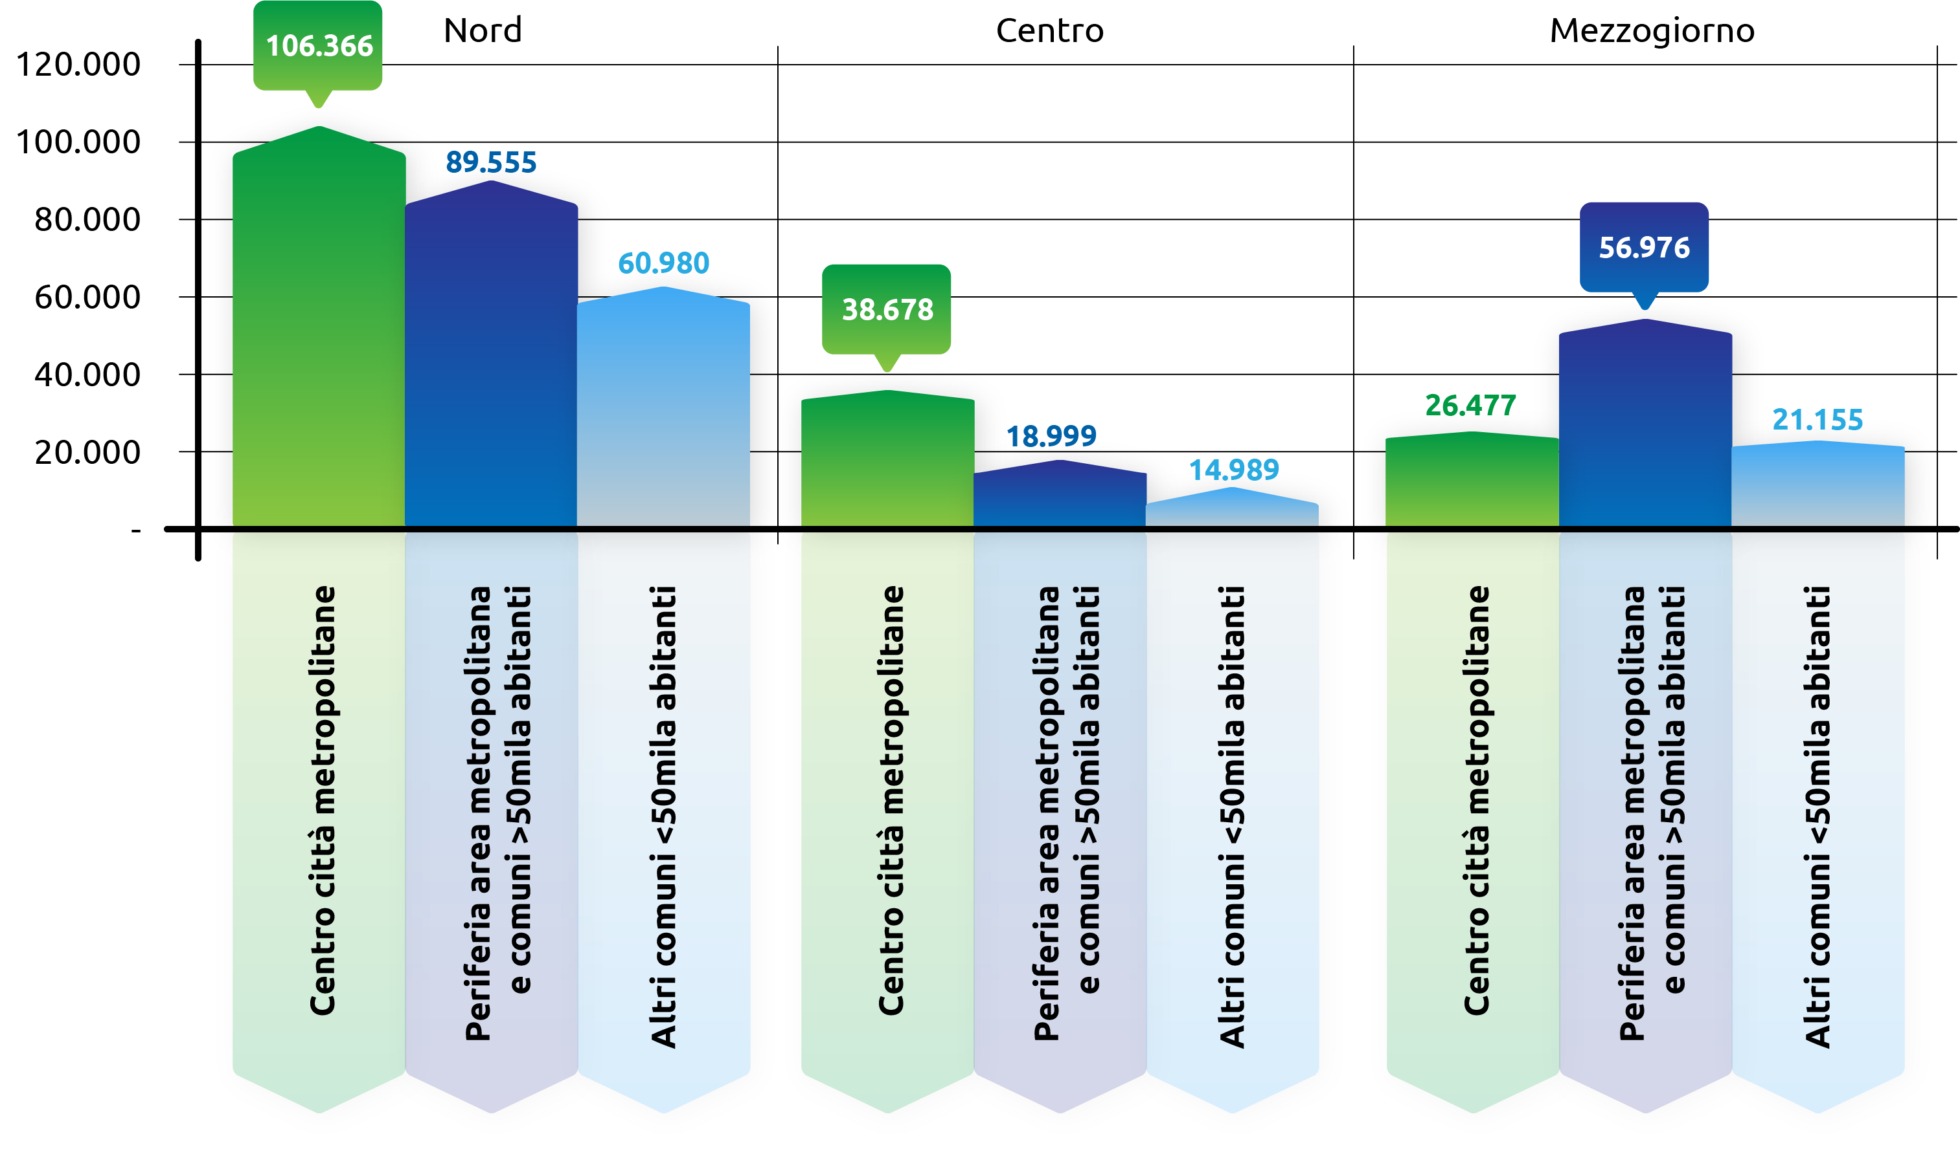
Numero assistiti nelle Nove Italie

Slide 12
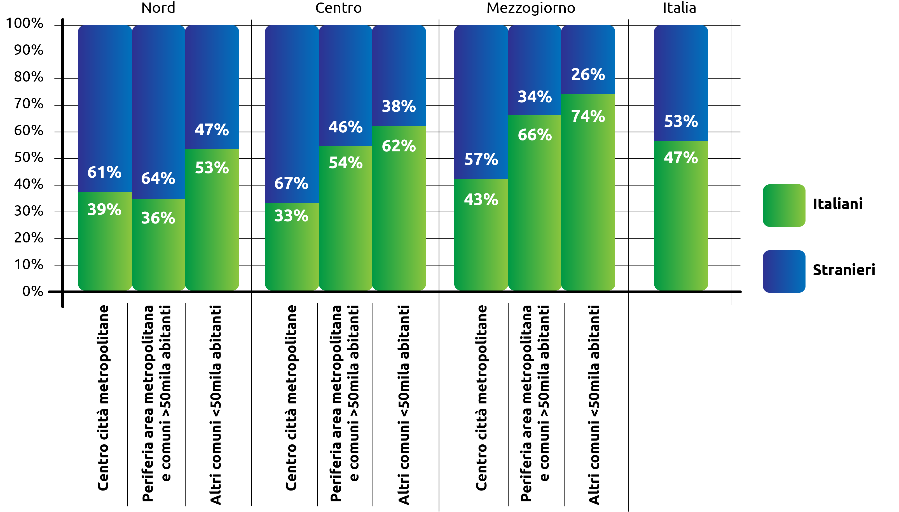
Composizione % degli assistiti nelle Nove Italie
per cittadinanza

Slide 13
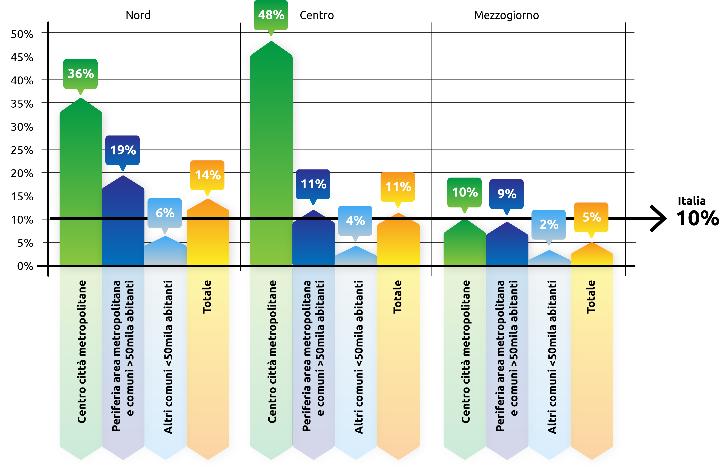
Tasso di copertura della popolazione in povertà assoluta da parte della rete banco farmaceutico nelle Nove Italie (valori %)

Slide 14
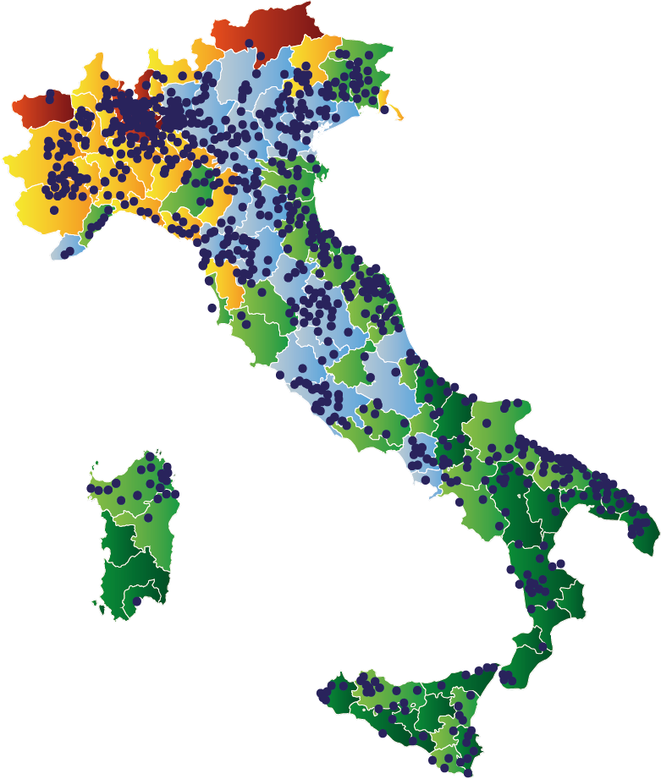
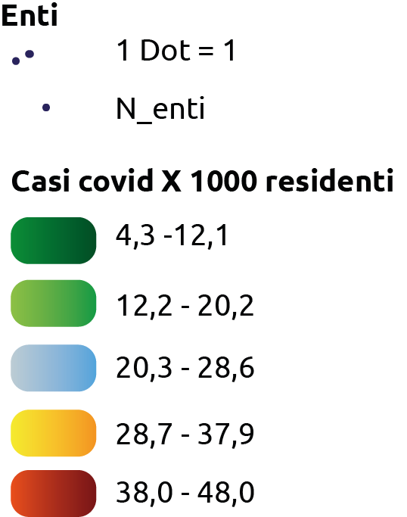
Distribuzione territoriale degli enti che hanno aderito alla GRF 2020 all’interno della mappa dei contagiati dal Covid-19 per 1.000 residenti in ciascuna provincia registrati dal 24 febbraio 2020 al 23 novembre 2020

Slide 15
AUDIT 2020 Conoscere di più per aiutare meglio
Luca Pesenti

Slide 16
La rappresentatività del campione Precisazioni metodologiche
Criteri di selezione degli Enti
(universo iniziale: 1.859 enti):
Esclusi tutti gli Enti attivi verso paesi esteri
Inclusi soltanto gli Enti nella cui anagrafica è presente un medico
Di questi, esclusi gli Enti gestori di Residenze Sanitarie Assistenziali
Criterio di campionamento utilizzato
Sub-universo di riferimento: 892 enti
Estrazione per area geografica
(Nord-Centro–Sud)
Criteri di ponderazione utilizzati ex post:
Riporto all’universo per area geografica
Correzione per dimensioni (sul dichiarato utenti GRF 2020)

Slide 17
NOTA BENE:
un elemento di complessità
Ci siamo imbattuti
in una condizione «a porta girevole» da parte di molti enti
Chiusure e riduzioni di attività tra febbraio e agosto
Riapertura «a geometria variabile» da settembre
Ma da novembre è iniziata una nuova fase di chiusure e riduzioni di attività

Slide 18
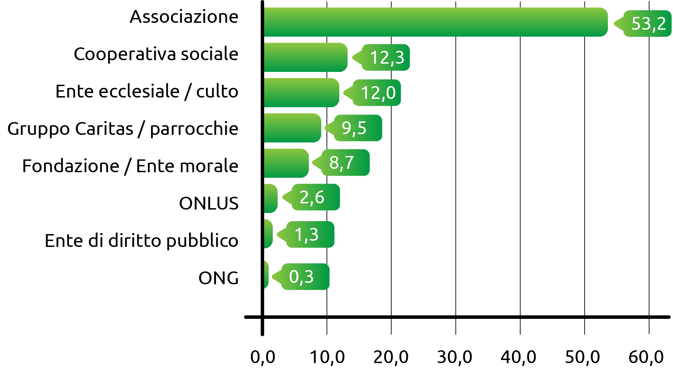
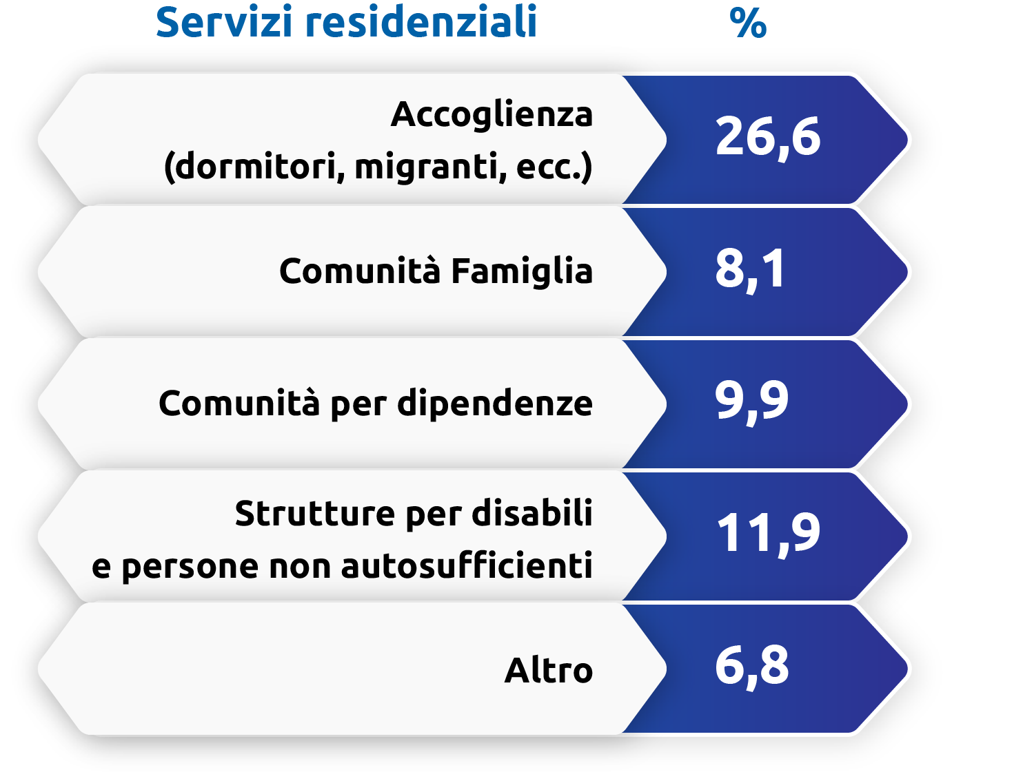
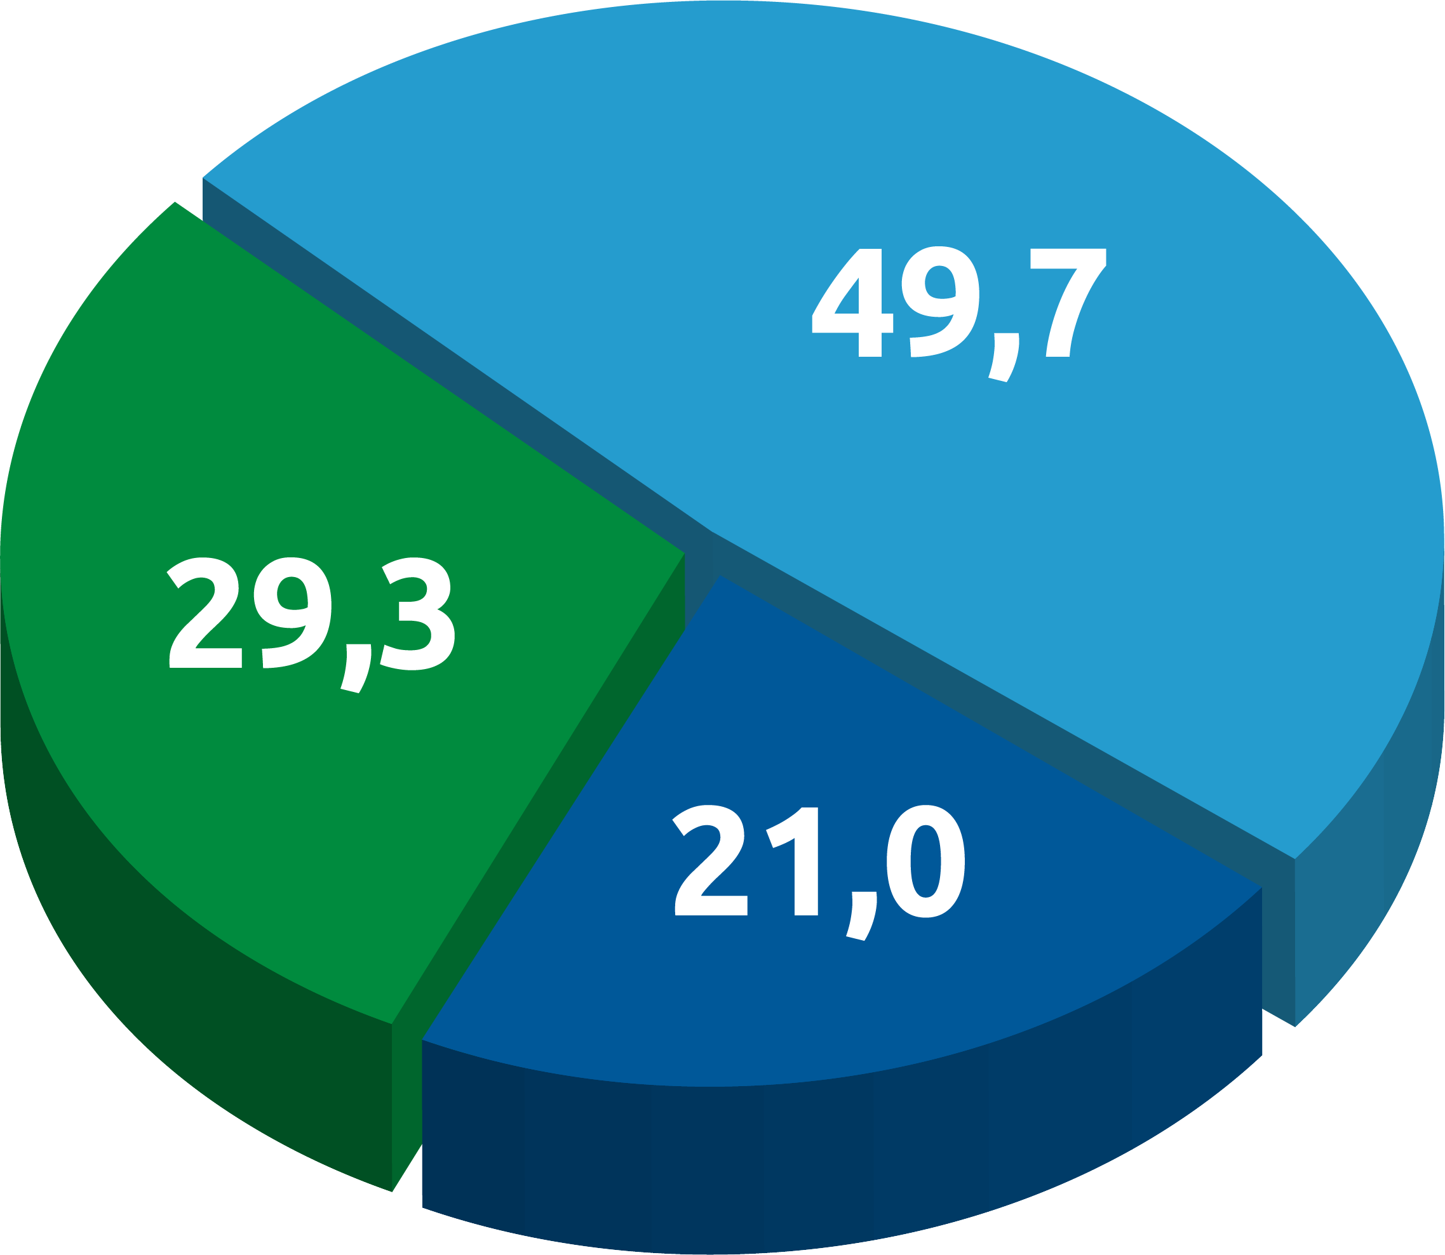
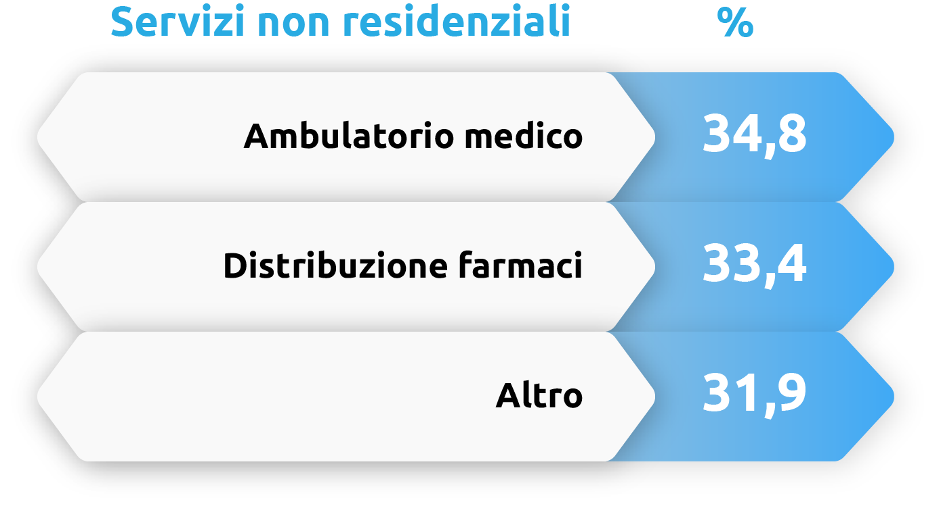
Caratteristiche generali

Slide 19
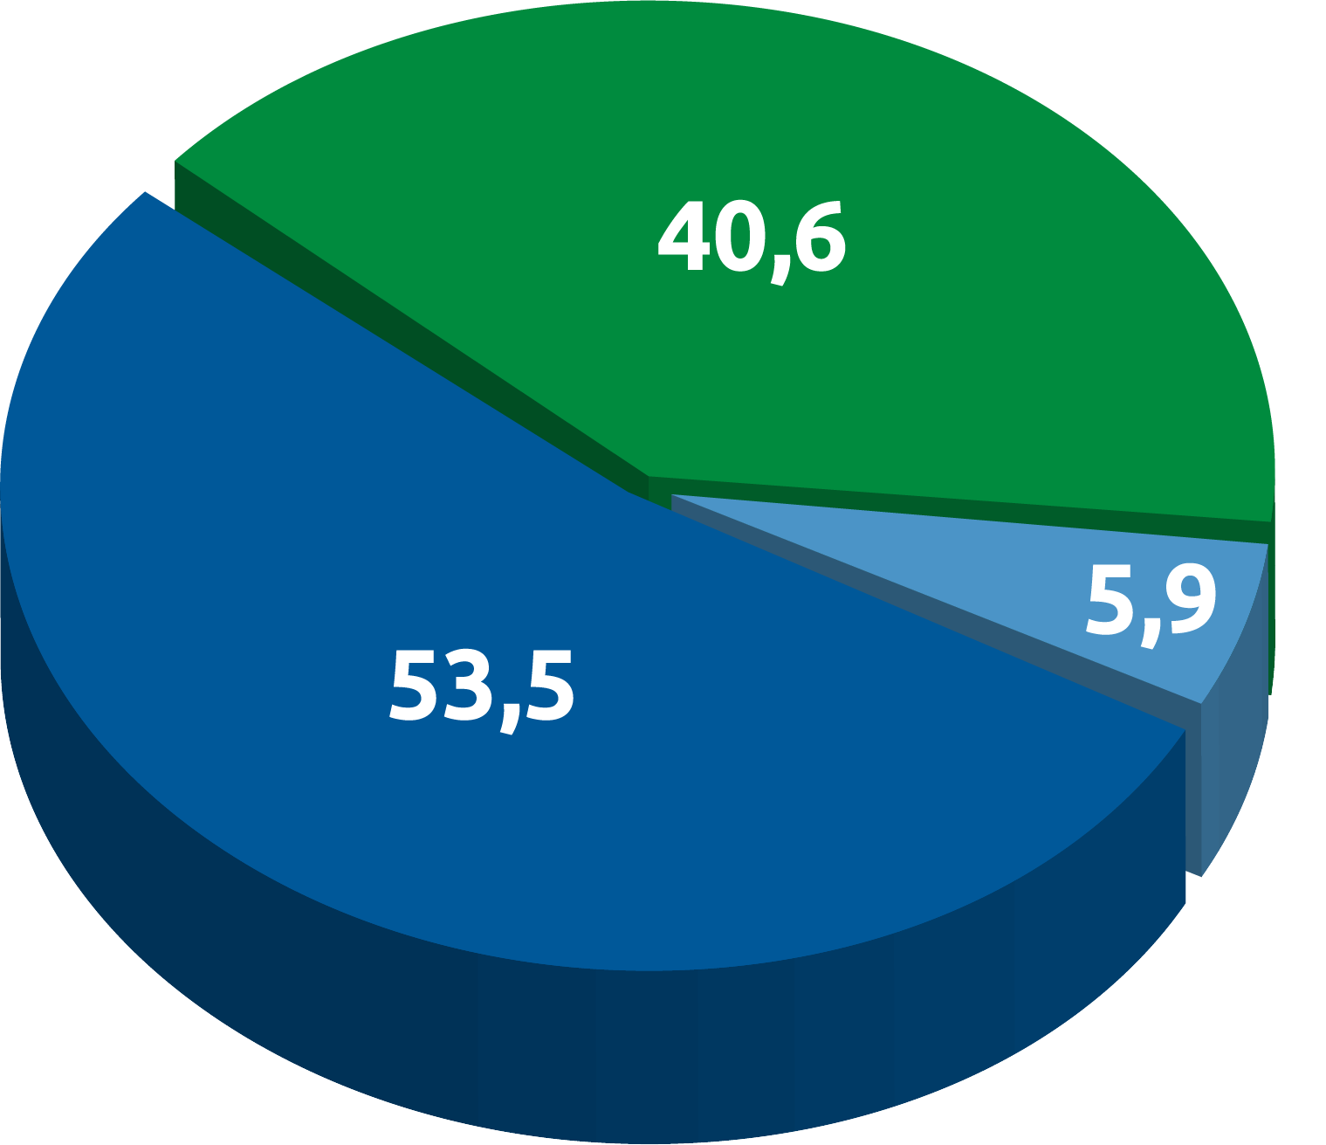
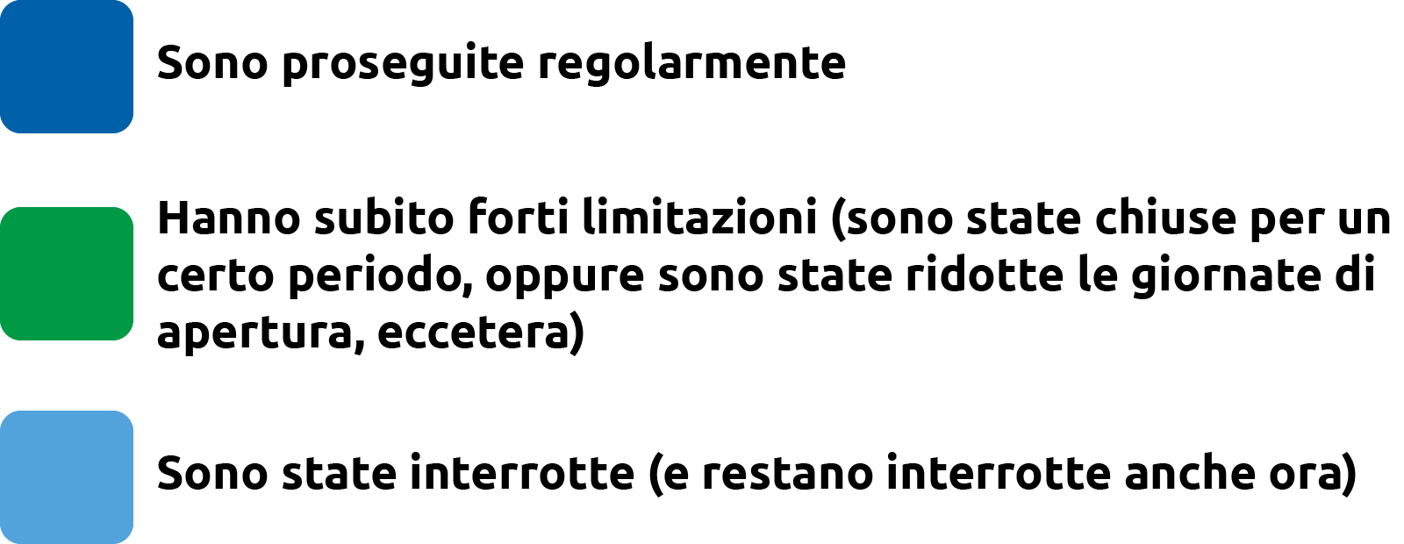
L’impatto di COVID-19
Quasi 1 ente su 2 ha subìto l’impatto della pandemia
Il 40,6% ha dovuto limitare la propria azione, chiudere qualche servizio per un periodo più o meno lungo
Il 5,9% degli Enti ha chiuso e non ha ancora ripreso le attività al momento della rilevazione

Slide 20
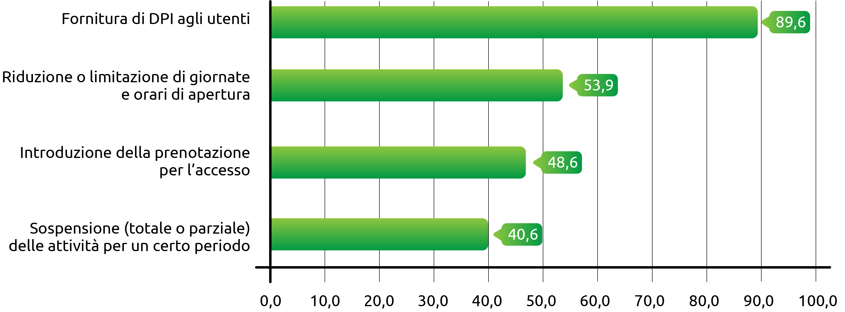
L’impatto di COVID-19

Slide 21
L’impatto di COVID-19 sugli utenti assistiti
- 55,5%
Utenti ante
COVID-19
Utenti marzo/
novembre 2020
312.536
138.920

Slide 22
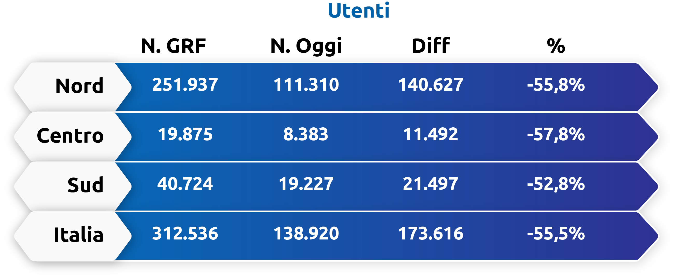
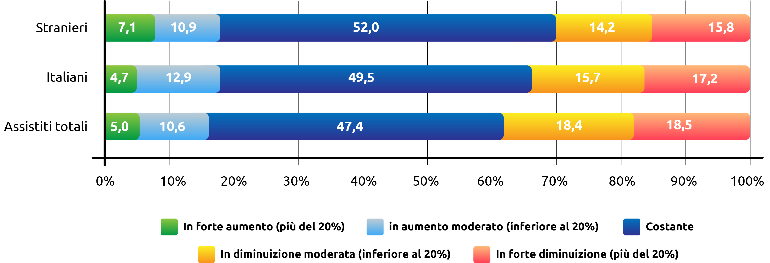
L’impatto di COVID-19 sugli utenti assistiti
37% di enti
segnalano un calo di assistiti, soprattutto tra gli italiani

Slide 23
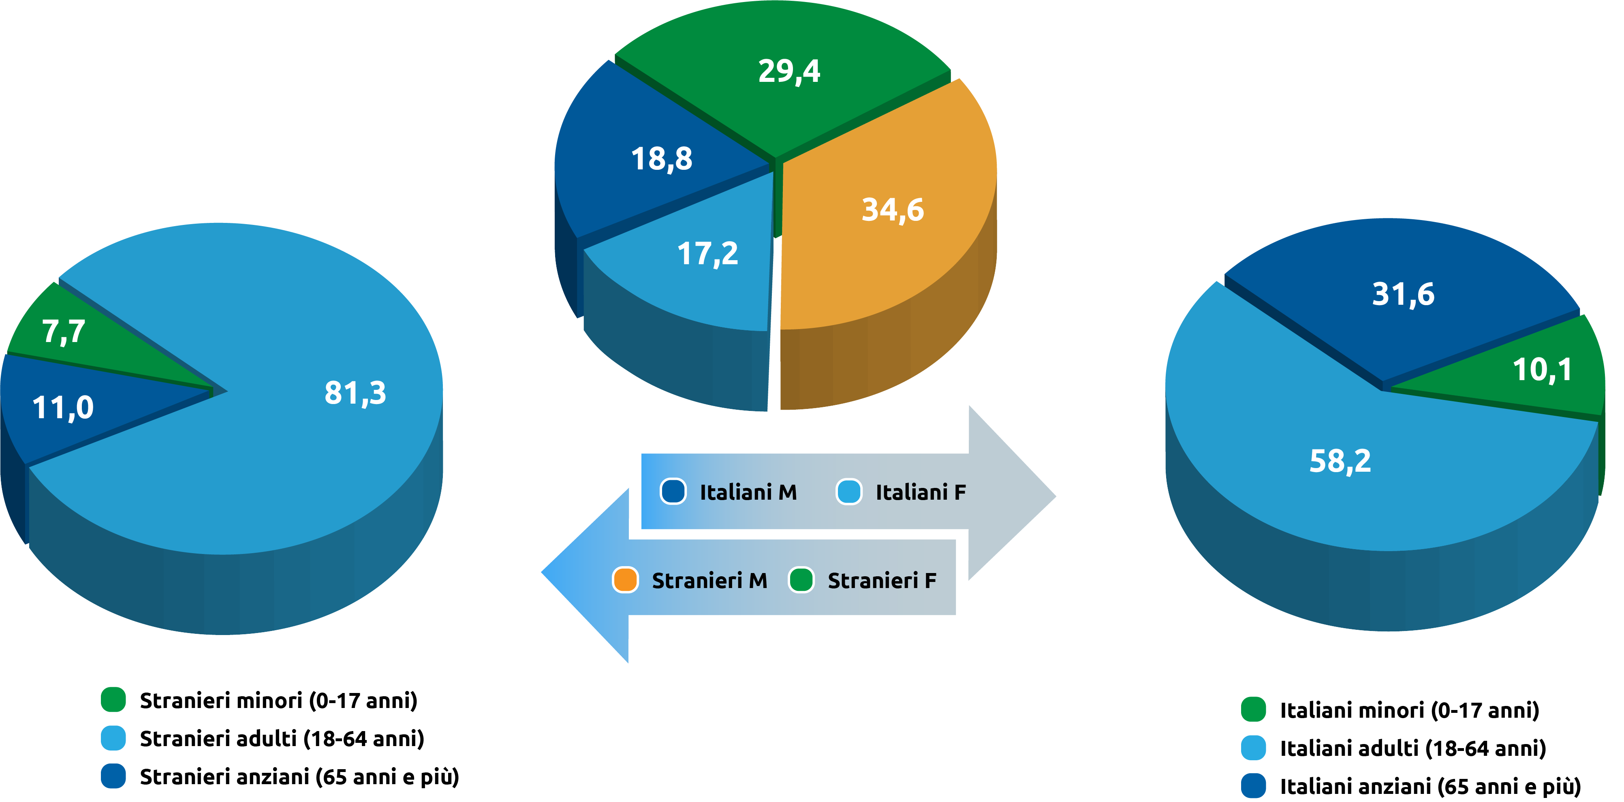
Caratteristiche degli utenti assistiti

Slide 24
AUDIT 2020 CONOSCERE DI PIÙ PER AIUTARE MEGLIO Dati preliminari
Mirella Pontello
Membro dell’Osservatorio Povertà Sanitaria
già Docente di Sanità Pubblica - Università degli Studi di Milano

Slide 25
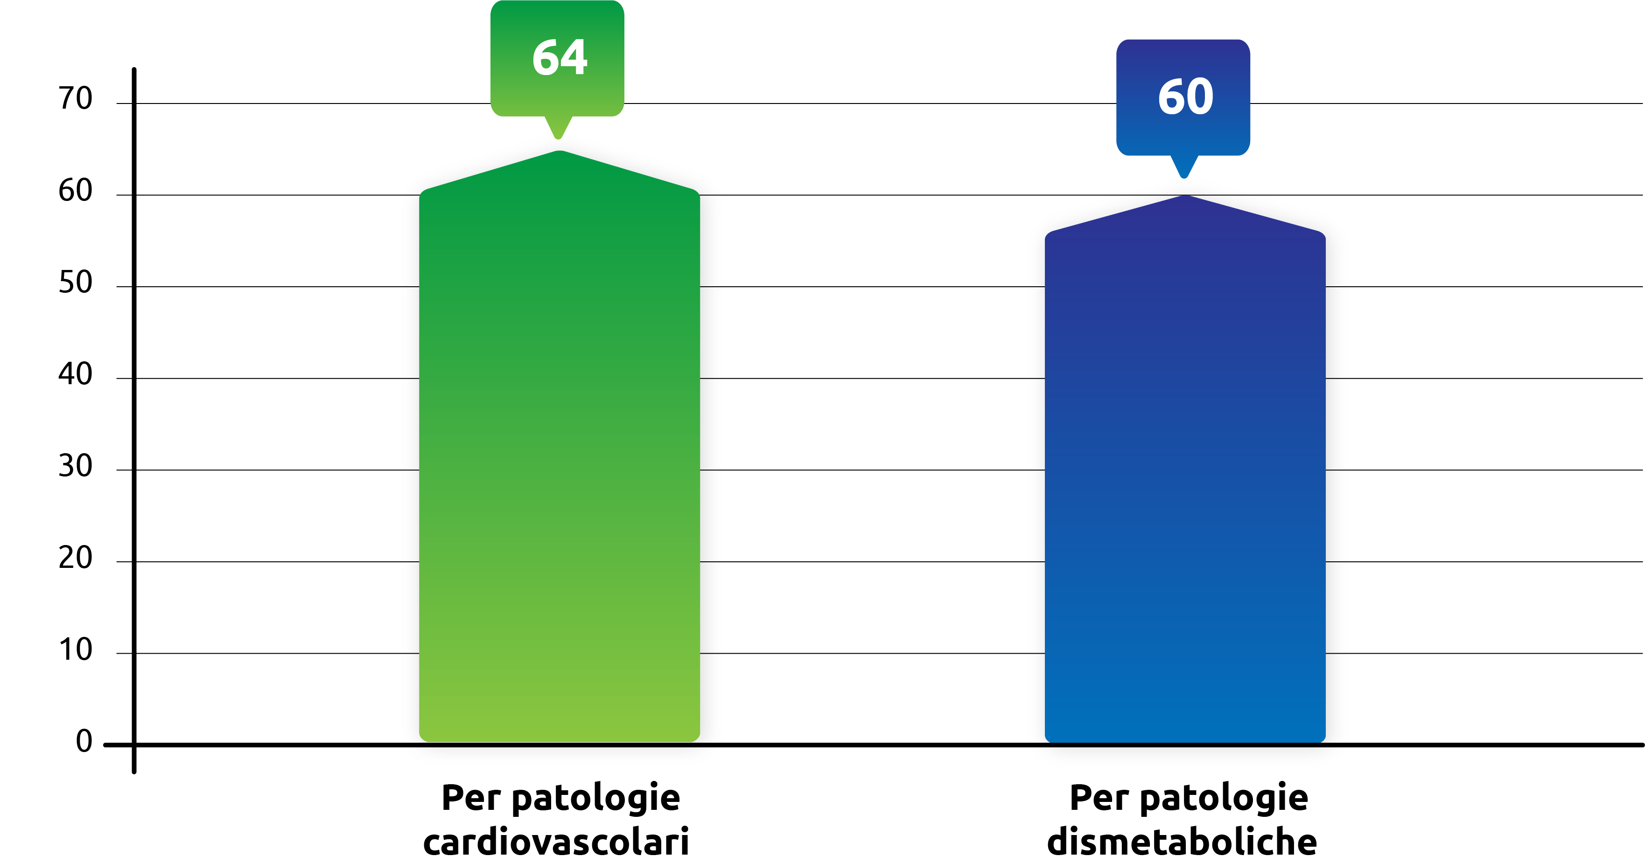
% enti richiedenti farmaci per patologie croniche

Slide 26
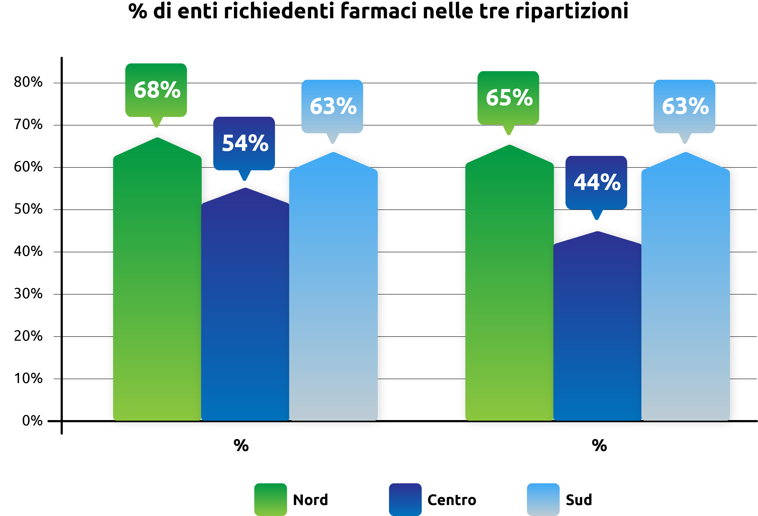
Fabbisogno stimato dagli Enti nelle tre ripartizioni geografiche per due macro-categorie di farmaci

Slide 27
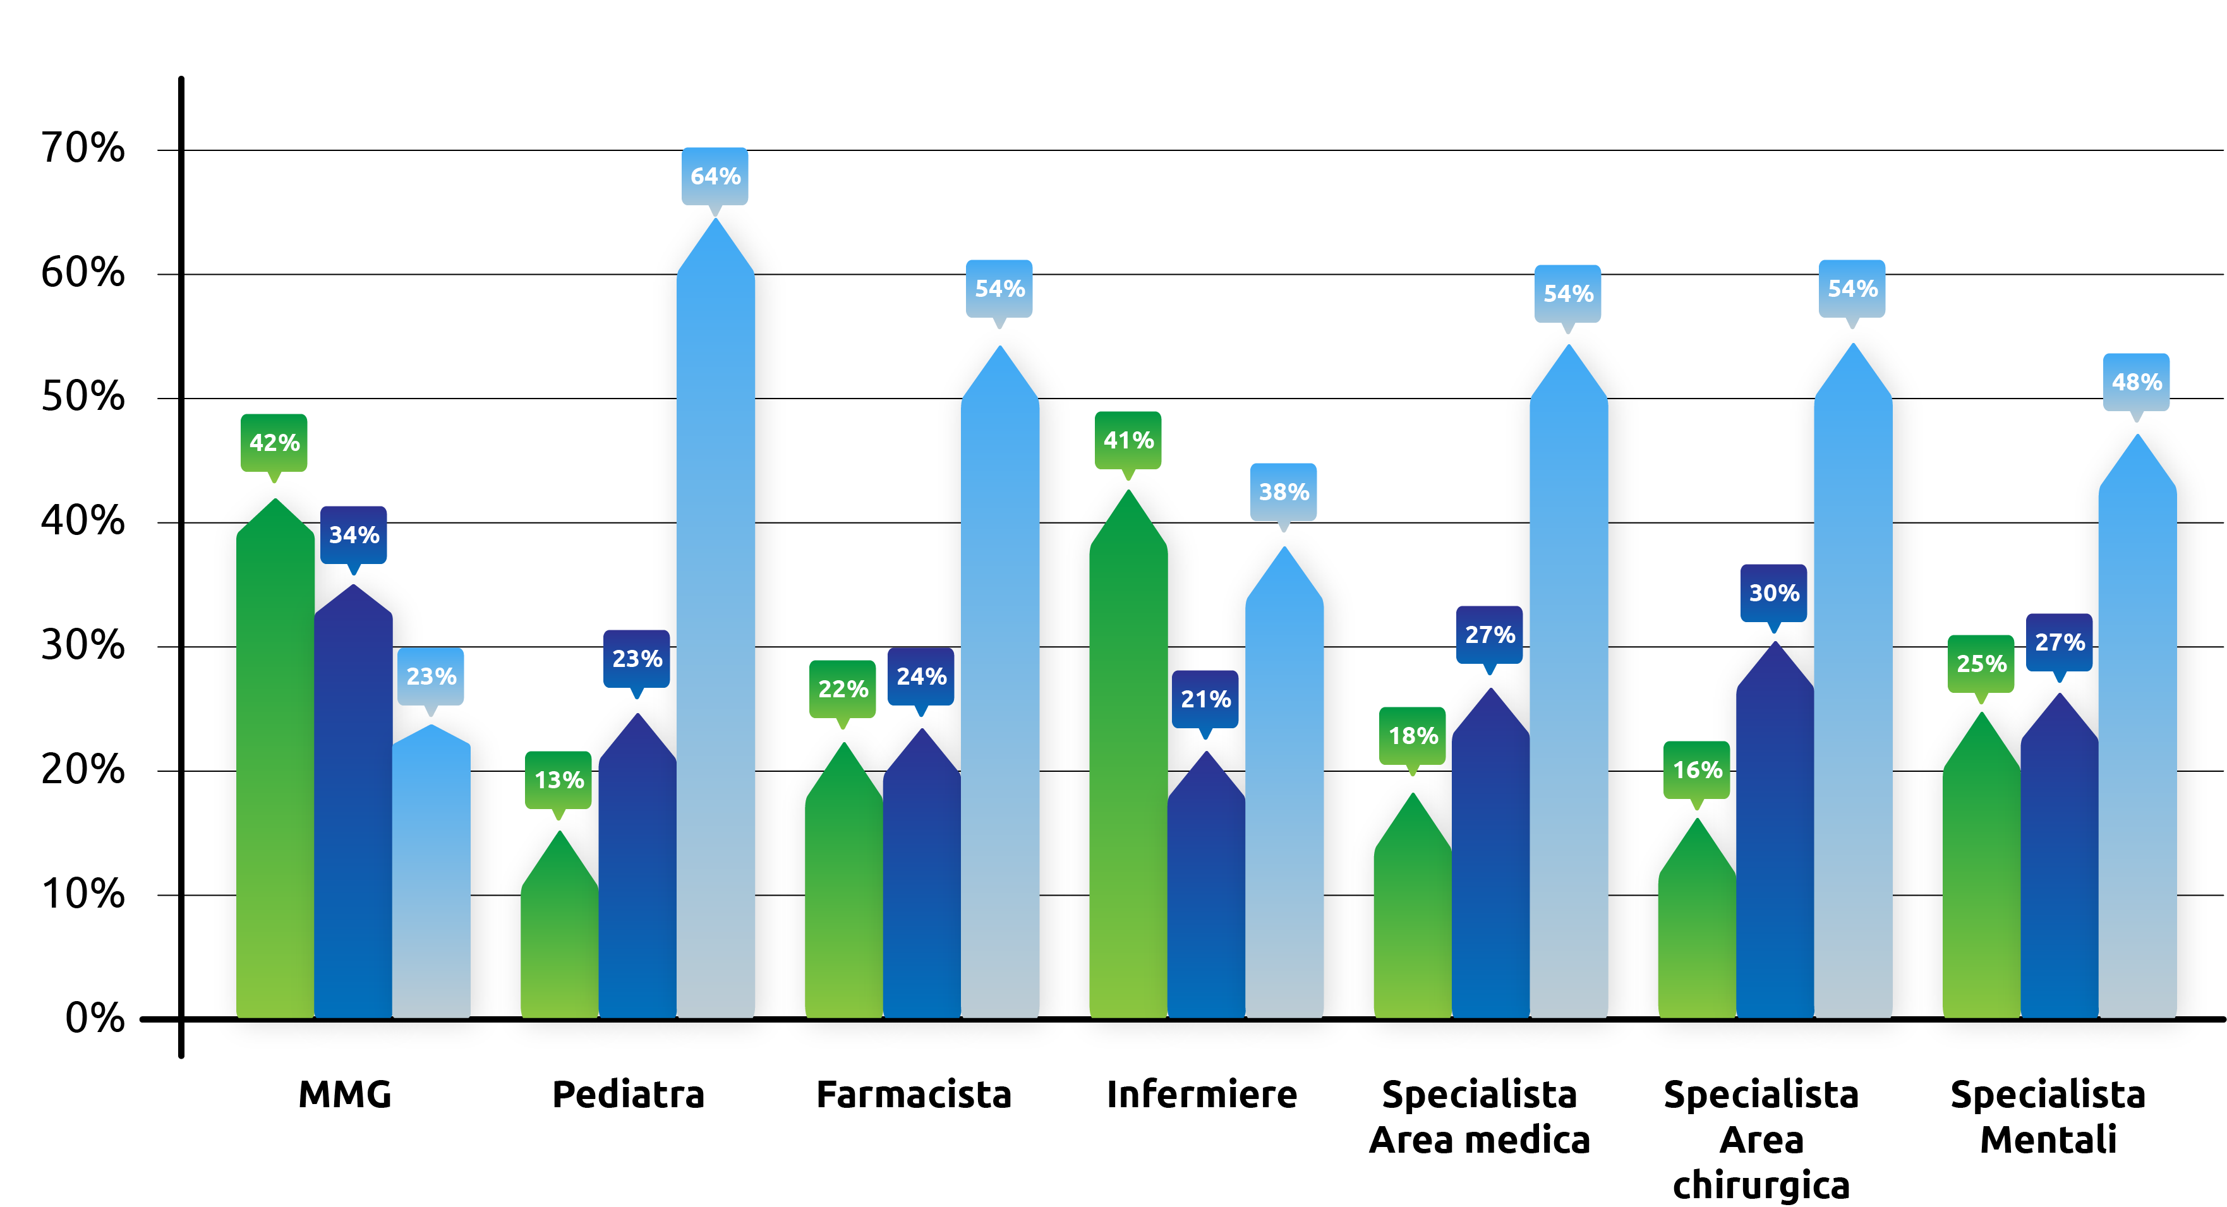
Disponibilità di operatori sanitari presso gli Enti

Slide 28
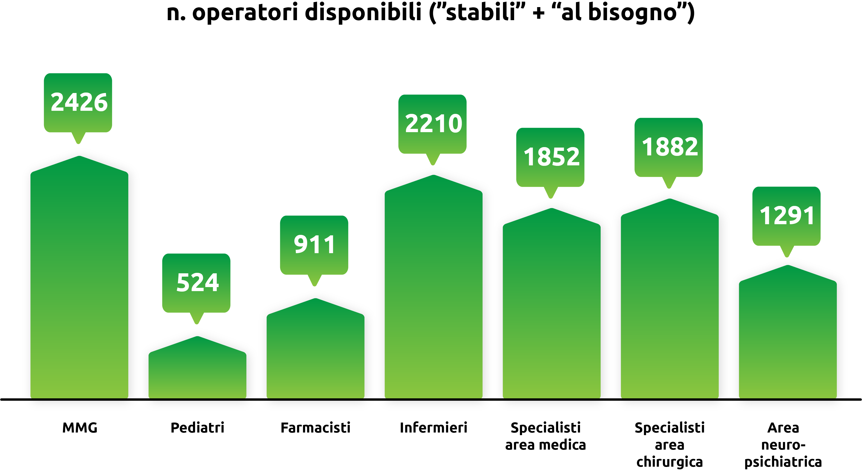
Numero totale di operatori disponibili

Slide 29
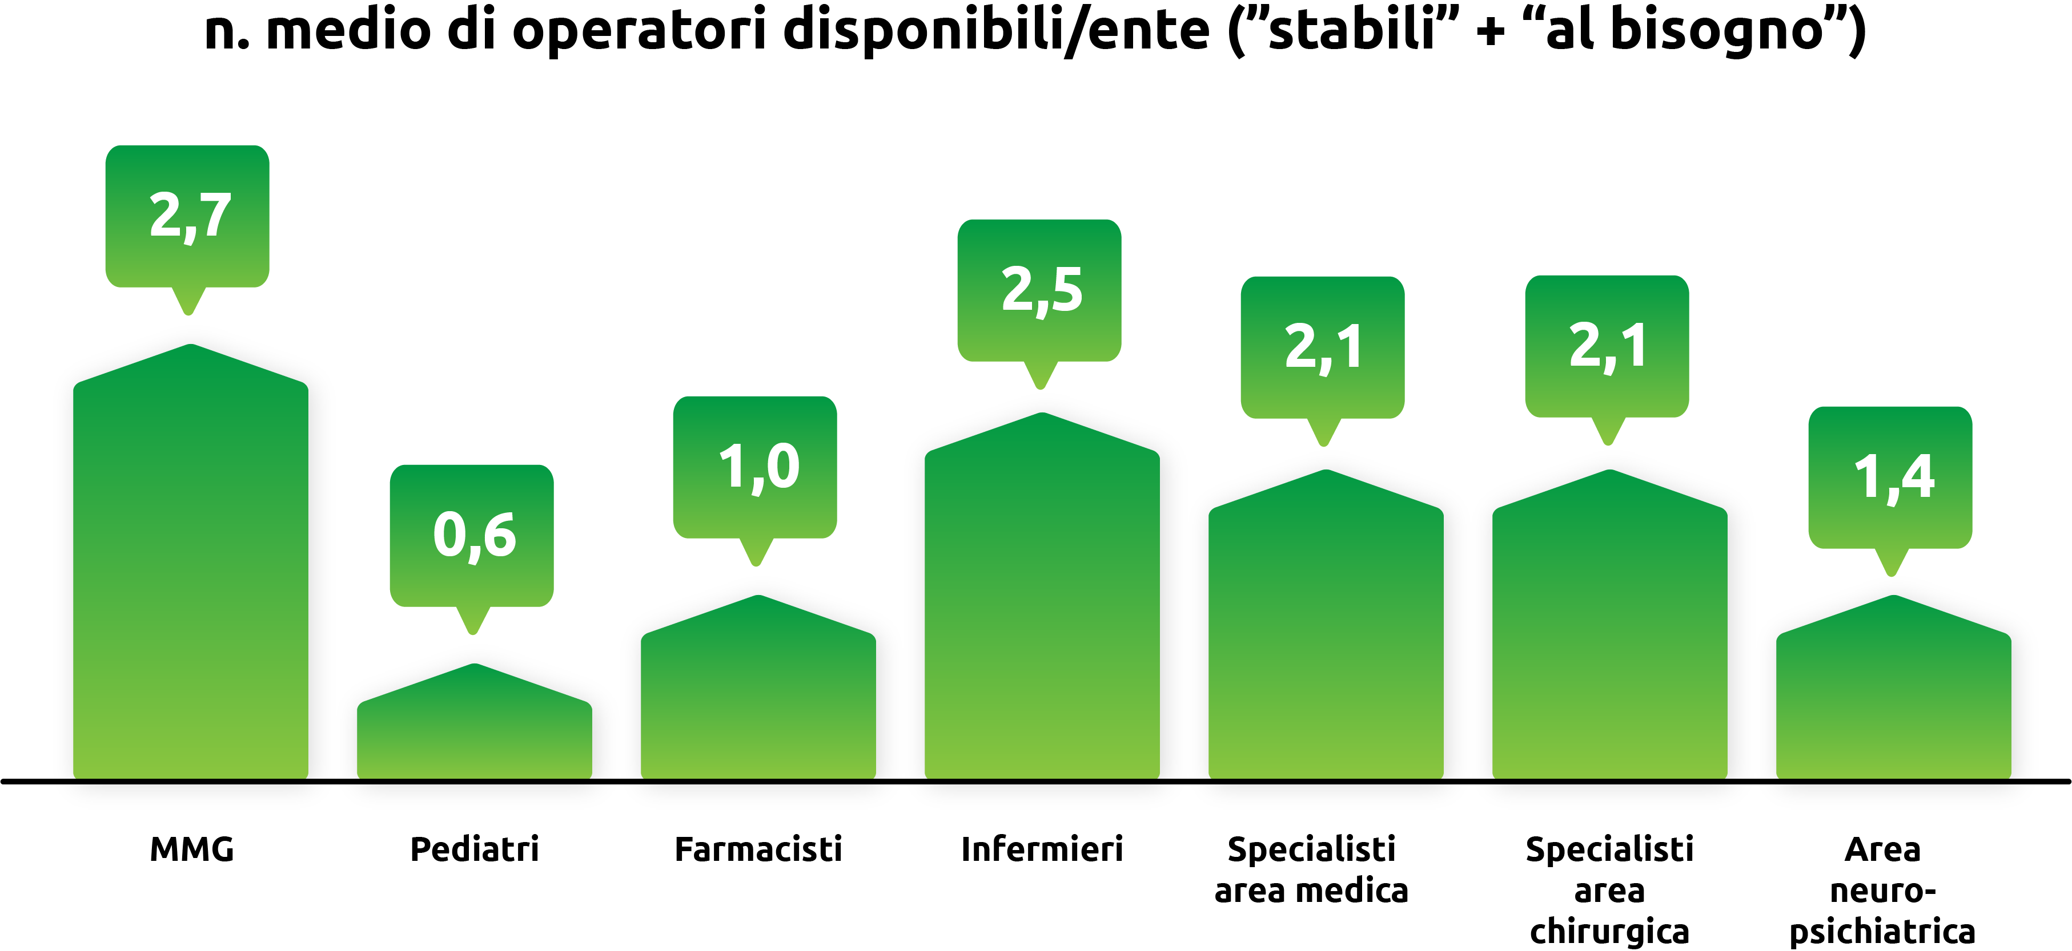
Disponibilità di operatori sanitari presso gli Enti

